Slide 1
Сочетание традиционных методик и интерактивных технологий в работе учителя-логопеда
дошкольного образовательного учреждения
(профессиональный стол Logo Edu)
Подготовили:
учителя-логопеды МБДОУ «Детский сад № 12 «Звездный» Евсеева О.Л. Попова Н.А.
Тамбов
2023 год

Slide 2
«АЛМА» - Российский производитель интерактивного оборудования и программного обеспечения для детского образования с 2013 года. АЛМА обеспечивает детские сады необходимым оборудованием для успешного ведения их деятельности на высоком современном уровне [3].

Slide 3
Существуют определенные требования при использовании интерактивных технологий. Санитарно-гигиенические нормы строго регламентируют время, которое дети проводят перед монитором, поэтому рекомендуется использовать компьютерные технологии порционно. Чтобы здоровью детей ничего не угрожало, важно соблюдать и другие требования: • Все используемые компьютеры должны быть последних моделей. Соответствующие требования предъявляются и к мониторам. • Продолжительность одного занятия за компьютером не должна превышать 10-15 минут. В неделю рекомендуется проводить не более двух занятий. • Обязательно проведение гимнастики для глаз. Во время занятия каждые 2-5 минут необходимо отводить глаза от монитора на несколько секунд [2]. Основной целью введения этих ограничений является сохранение здоровья детей. Длительное пребывание за компьютером негативно сказывается на зрении и опорно-двигательной системе, поэтому сокращение времени занятий является абсолютно оправданным.

Slide 4
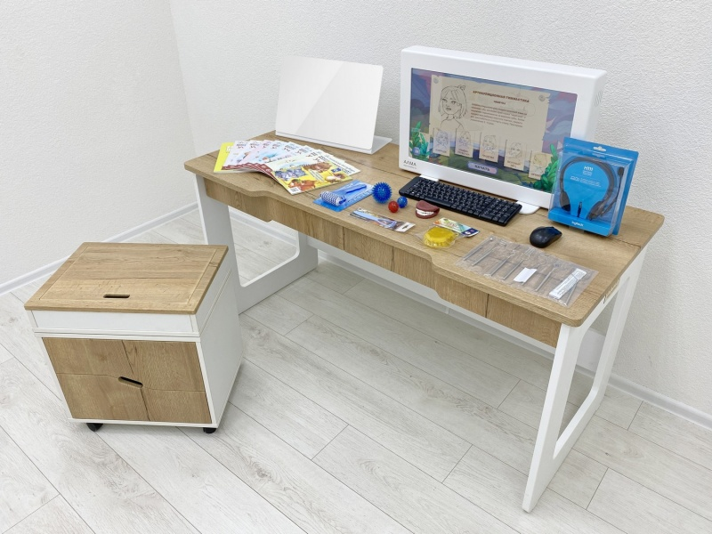
Logo Edu — профессиональный стол для специалиста логопеда, единственный в своем роде комплект по наполнению и функционалу. Объединяет традиционные методики и современные интерактивные технологии.

Slide 5
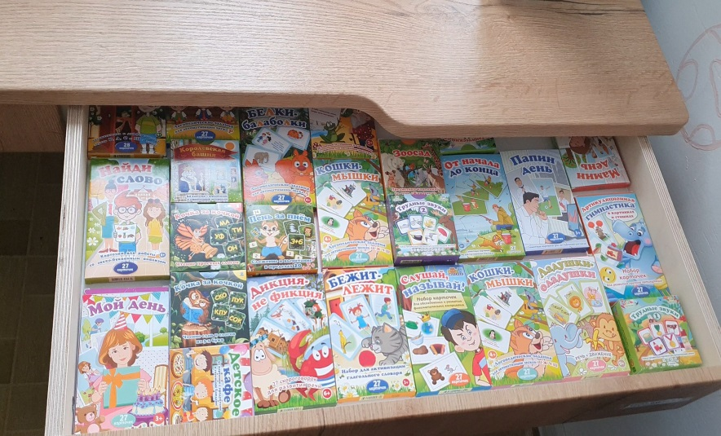
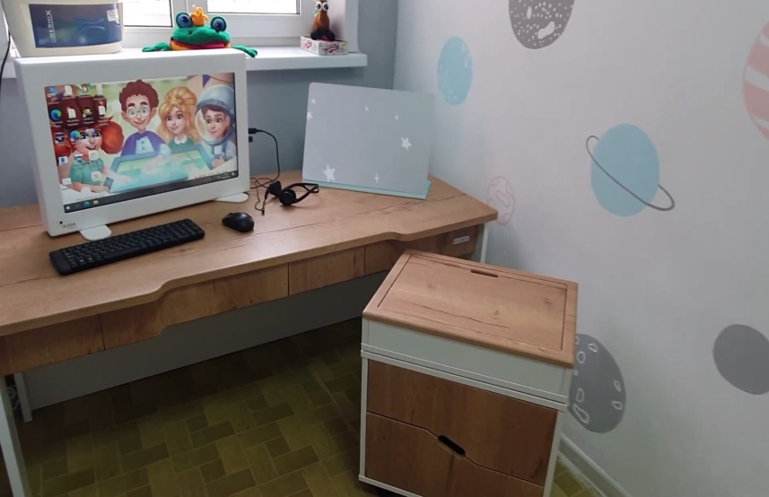
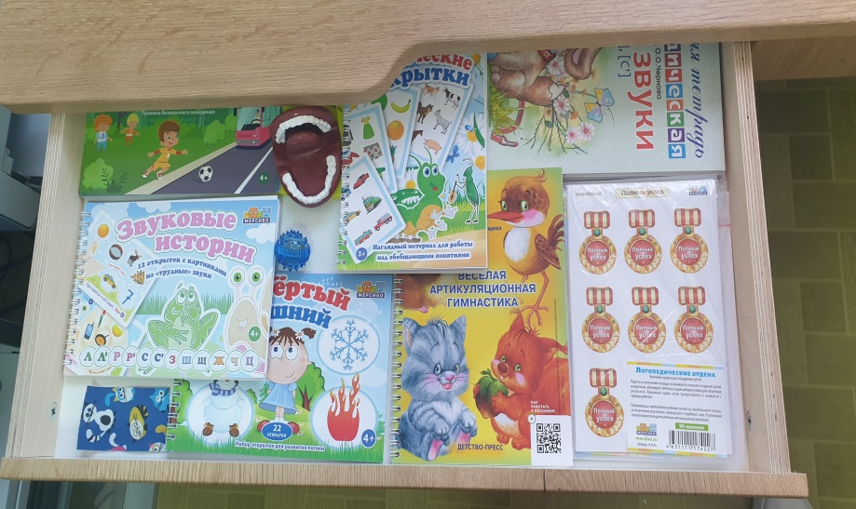
Традиционные методики включают в себя интерактивную панель, безопасное акриловое зеркало, комплект логопедических зондов, массажеры, логопедические карточки, методический материал, световой песочный стол. Пакет программного обеспечения АЛМА включает программы «АЛМА Дошкольное Образование», игра-квест с заданиями для подготовки к школе «5 Островов», интерактивная раскраска «Оживариум» и логопедическое программное обеспечение «Звукоречье».
1
2

Slide 6
«АЛМА Дошкольное Образование» - это уникальное программное обеспечение, включает более 80 обучающих игр и 110 тестов на развитие памяти, внимания, логики, позволяет проводить психологическую и логопедическую диагностику детей от 3 до 8 лет.

Slide 7
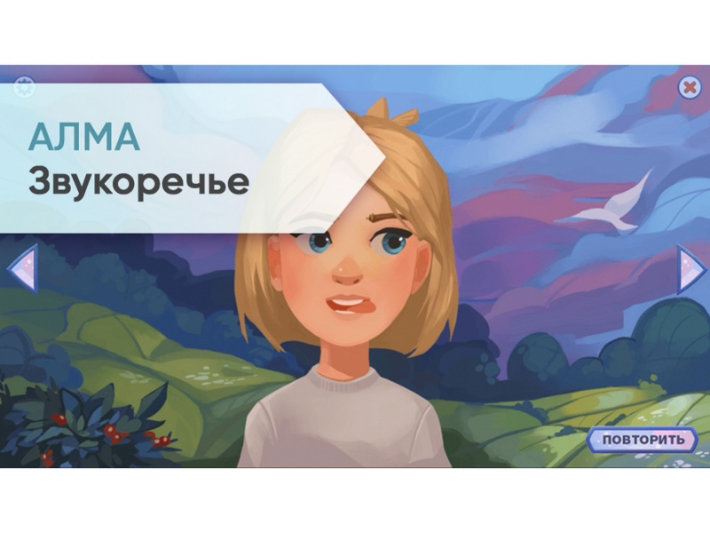
9
«Звукоречье» – это многофункциональный тренажер по артикуляционной гимнастике и воздушной струе. Программа позволяет сделать процесс обучения интересным, продуктивным, способствует формированию правильного звукопроизношения.

Slide 8
Дополнительно в ПО «Звукоречье» можно использовать задания на развитие фонетико-фонематической стороны речи, обогащение словарного запаса, его систематизации, формирование грамматического строя.
13

Slide 9
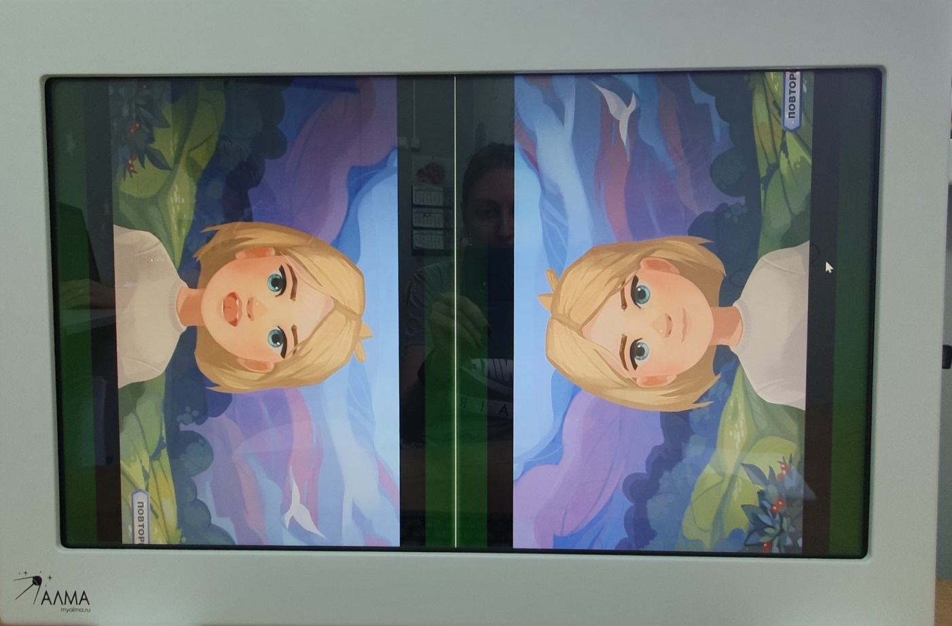
Присутствует функция разделения экрана на 2-4 игровых сектора (до 8 детей за одним устройством)

Slide 10
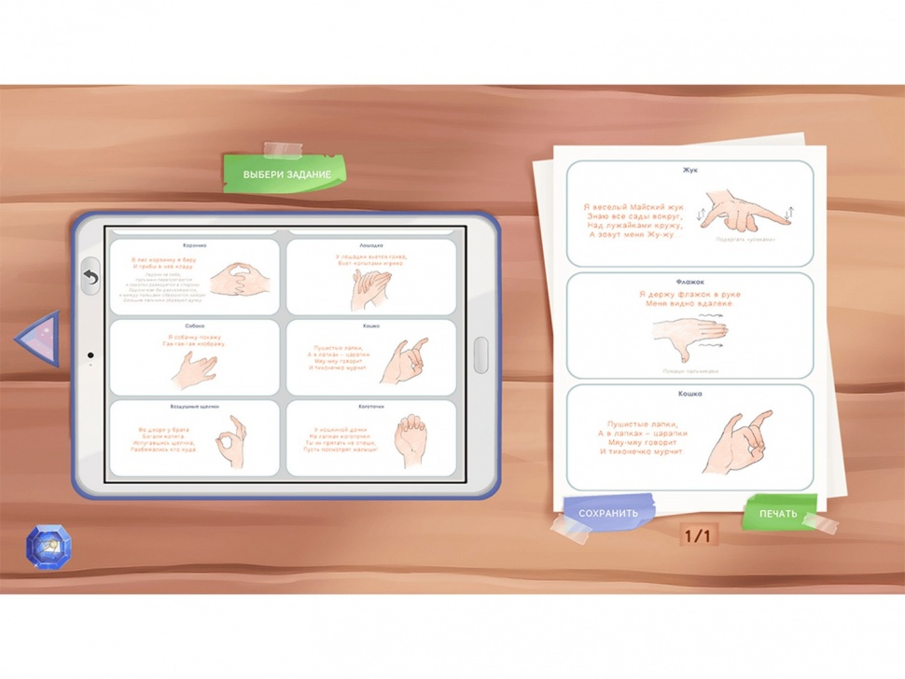
В программном обеспечении «Звукоречье» есть возможность использование конструктора домашних заданий. Взрослый самостоятельно либо вместе с детьми выбирает упражнения, тут же распечатывает и отдает домой для выполнения.

Slide 11
Оснащение кабинета современным оборудованием открывает перед логопедом новые возможности работы с детьми. Сочетание традиционных методик с интерактивными технологиями позволяет улучшить качество образования, повысить мотивацию детей (за счет мощного эмоционального отклика) к усвоению материала [1].

Slide 12
Список использованных источников 1. Комарова Т.С., Туликов А.В. Информационно-коммуникативные технологии в дошкольном образовании. М.: Мозаика Синтез. 2011. 2. Постановление Главного государственного санитарного врача Российской Федерации от 28.09.2020 № 28 СП 2.4.3648-20 «Санитарно-эпидемиологические требования к организациям воспитания и обучения, отдыха и оздоровления детей и молодежи» 3. https://myalma.ru/professionalnyy-stol-logopeda-logo-edu/

